Slide 1
Times Control Расширение для браузера, которое помогает вовремя отдохнуть от работы
Сделали студенты ИСиП25-02П
Исхаков Ринат, Якименко Егор

Slide 2
2. Проблема, которую решает MVP
теряют чувство времени — могут работать 2–3 часа без остановки
встроенные часы или таймеры телефона неудобно перезапускать каждый раз
стандартные будильники либо слишком резкие, либо быстро игнорируются
→ Нужен простой таймер прямо в браузере, который можно запустить в один клик.

Slide 3
Решение: как работает наше расширение
Расширение — это чистый таймер до перерыва:
Кнопки: Старт / Пауза / Сброс
Настройка интервала в минутах (например, 30 мин)
Когда таймер доходит до 0 — приходит уведомление: «Пора отдохнуть»
Ничего лишнего. Только запустить, забыть, получить сигнал.

Slide 4
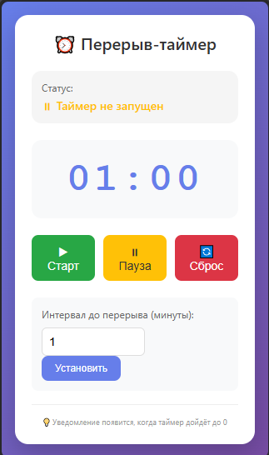
Как выглядит интерфейс:.
Цифровой таймер: 01:00
Три кнопки под ним
Поле ввода интервала (минуты)
Кнопка «Установить» для применения интервала
Всё в одном окне расширения. Понятно с первого взгляда.

Slide 5
Почему это MVP, а не просто будильник:
Обычный будильник / таймер телефона | Times Control
Нужно каждый раз заново ставить время | Один клик «Старт»
Легко пропустить момент запуска | Всегда под рукой в браузере
Не синхронизирован с рабочим ритмом | Сам напоминает, когда настало время отдыха

Slide 6
Развитие идеи (потенциал)
Готовые пресеты: 25/5, 50/10, 90/15
Звук уведомления или только тихое всплывающее окно
Возможность отложить перерыв на 5 минут
Учёт, сколько перерывов сделано (но это уже следующая версия)

